Slide 1
Análisis de Reseñas en Trustpilot
Fanatical.com | Events & Entertainment
Master en Data Science & IA · 2026

Slide 2
Objetivos y Asunciones
Objetivos
1. Medir el sentimiento global de las reseñas de Fanatical y compararlo con la competencia.
2. Identificar los principales temas (topics) que tratan los usuarios en sus reseñas.
3. Cruzar sentimiento y topics para detectar fortalezas y áreas de mejora.
4. Proporcionar recomendaciones accionables al equipo de Customer Experience.
Asunciones
· Dataset balanceado artificialmente: todas las empresas tienen exactamente 20 reseñas por estrella (1★–5★). La media de estrellas es 3.0 para todas. El análisis NLP del texto refleja mejor la realidad.
· Se filtran las 558 empresas con exactamente 100 reseñas para garantizar comparabilidad entre empresas.
· Sentimiento con DistilBERT fine-tuned en SST-2 (inglés).
· El modelo de topics (NMF) se entrena sobre Fanatical y se aplica al sector completo para que los topics sean comparables.

Slide 3
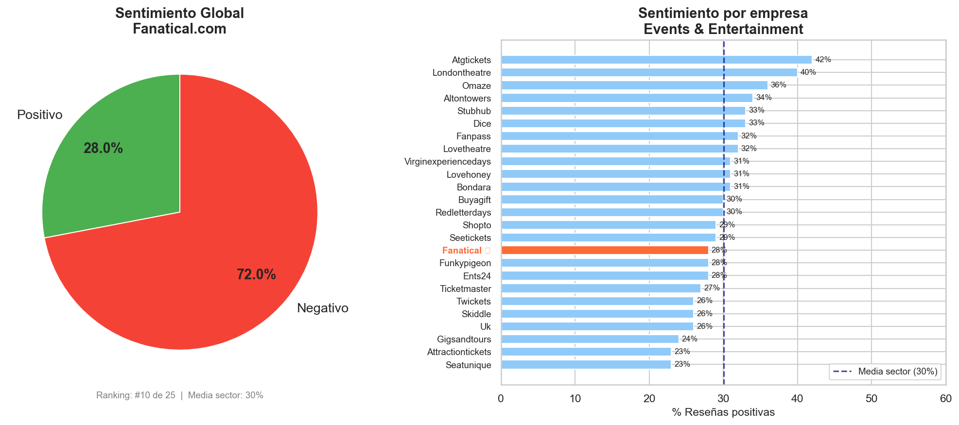
Análisis de Sentimiento
28%
30%
#10/25
Fanatical positivo
Media del sector
Ranking sector

Slide 4
Análisis de Topics (NMF)
TF-IDF + NMF extrae 6 temas principales de las reseñas de Fanatical
Mystery Bundles
Calidad y transparencia de los bundles aleatorios.
Problemas de Pago / Antifraude
El sistema de autorización manual bloquea compras legítimas.
Experiencia de Compra Positiva
Proceso fluido: compra, entrega de keys y activación en Steam.
Atención al Cliente / Incidencias
Gestión de reembolsos, keys erróneas y soporte.
Fidelización / Usuarios Recurrentes
Usuarios que llevan años comprando en la plataforma.
Precios y Pagos
Percepción del precio, descuentos y problemas con tarjeta.
Método: TF-IDF (unigramas + bigramas, max 3.000 términos) → NMF (6 componentes)

Slide 5
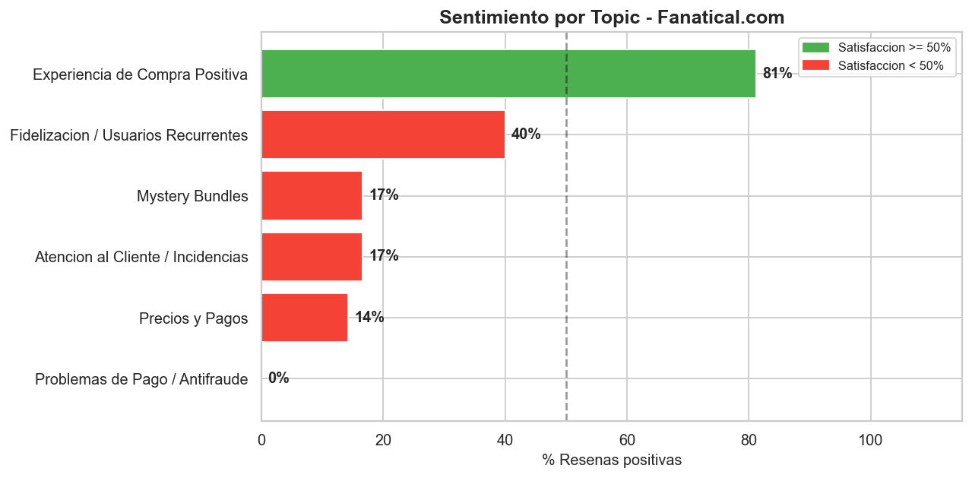
Sentimiento por Topic
Fanatical destaca en Experiencia de Compra (+32 pp) pero sufre en Antifraude (-21 pp)

Slide 6
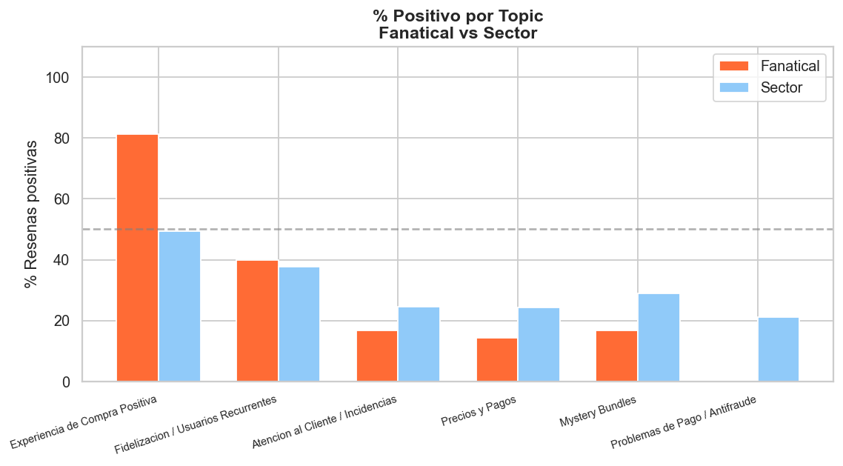

Slide 7
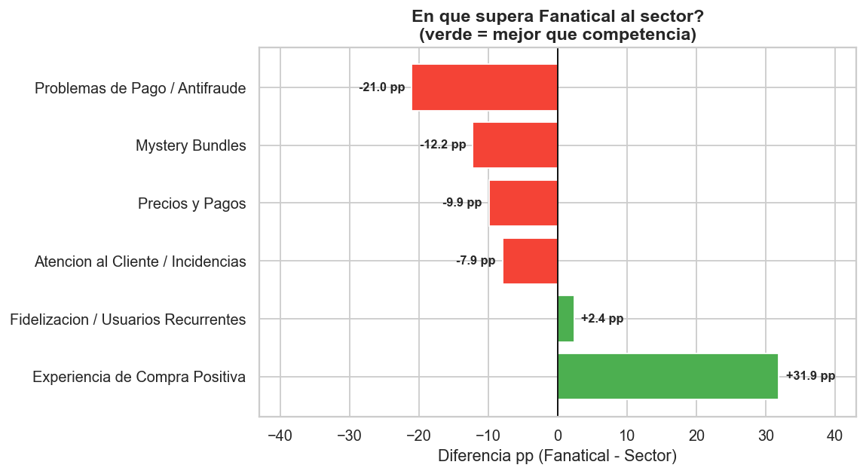

Slide 8
Conclusiones y Próximos Pasos
Conclusiones
Sentimiento global: 28% positivo vs 30% del sector → ranking #10 de 25.
FORTALEZA — Experiencia de Compra: 81% positivo (+32 pp vs sector).
Proceso de compra y entrega de keys valorado muy positivamente.
CRÍTICO — Antifraude: 0% positivo (-21 pp vs sector).
El sistema bloquea compras legítimas de usuarios recurrentes.
PROBLEMA — Mystery Bundles: 17% positivo (-12 pp vs sector).
Percepción de baja calidad y falta de transparencia del contenido.
PROBLEMA — Precios y Pagos: 14% positivo (-10 pp vs sector).
Próximos Pasos
1. Revisar el sistema de autorización manual de pagos.
Es el único topic con 0% de satisfacción. Prioridad máxima.
2. Rediseñar Mystery Bundles con garantía de calidad mínima.
Comunicar el contenido antes de la compra.
3. Mejorar la comunicación de precios vs plataformas competidoras.
4. Ampliar el análisis con modelos multilingüe para cubrir
reseñas en otros idiomas de la plataforma real.

